Slide 1
Molyer model yüz ve astar parçalarının kesimi, inceltme, kıvırma, regola, astar parçalarının hazırlanması, kalite kontrolü

Slide 2
Molyer Ayakkabı
Molyer ayakkabı Çoğunlukla erkek ayakkabı ve botlarında kullanılmakla beraber kadın ve çocuk ayakkabılarında kullanılmaktadır.
Molyer modelinin en belirgin özelliği bağcıklı oluşu ve gamba saya parçalarının yüz parçasına bindirme yapılarak dikilmesidir.

Slide 3
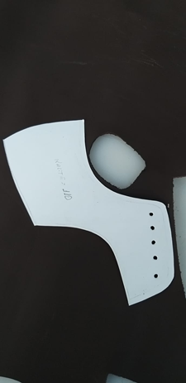
Molyer Sayanın Kesilme İşlemi
Sayayı oluşturacak parçalar malzemenin uygun bölgelerinden uygun konumda kesilmelidir. Istampalar malzeme kaybı en düşük olacak biçimde yerleştirilmelidir. Genellikle saya ıstampaları kanadın üzerine arkadan baş yönünde, (sıkılık doğrultusunda) yerleştirilerek kesilmelidir. Kesim için model ıstampalarının kontrol edilmesi gerekir.

Slide 4
Molyer Tipli Ayakkabının Saya (Yüz) Parçaları
Yüz, sayanın ön kısmında kullanılan saya elemanıdır. Sayanın burnunu ve hemen onun arka bölümünü kapsar, bu kısma ayakkabının önü de denilebilir. Maskaretli ve maskaretsiz olanları vardır. Ayakkabının önünde devamlı gözüktüğünden dolayı sayanın en önemli elemanıdır. Derinin sık olduğu tarafa doğru şekildeki gibi ok yönünde yerleştirilmelidir. Derinin en kaliteli yerlerinden kesilmelidir. Yüz kesimi tamamlandıktan sonra gümüş kalem ile referans(bindirme) çizgileri çizilmelidir. Markalama işlemi bindirme ve kıvırma olacak kısımların işaretlenmesidir.

Slide 5
Gambalar
Ayakkabının arka kısmını kaplayan veya tamamlayan saya elemanlarıdır. Gambaların tek parçadan meydana gelmiş basit şekilleri olduğu gibi iki veya üç parçaya bölünmüş olanları da vardır. Gambaların sabit boyutu veya sabit şekli yoktur. Ayağın yan kısımlarını kaplayan saya elemanıdır.
Molyer ayakkabıda sağ ve sol olmak üzere birbirine simetrik iki adet gamba kullanılmaktadır. Derinin sık olduğu tarafa doğru yerleştirilmelidir. Fakat deriden kazanmak için gambalar hafifçe sağa veya sola çevrilebilir. Derinin omuz ve sırt kısımlarına esnemeyen yöne doğru uzunlamasına yerleştirilir. Gamba kesimi tamamlandıktan sonra gümüş kalem ile zımba uygulanacak yerlerin işaretlenmesi gerekir.

Slide 6
Fileto
Ayakkabının arka kısmına konan saya elemanına fileto denir. Özellikle zikzak dikişi ile dikilen gambalarda mukavemeti artırmak ve çirkin görüntüyü kapatmak için kullanılır.
Filetolar ayakkabıda çeşitli genişliklerde veya uzunluklarda ayakkabı modeline göre yapılabilir. Fileto derideki tasarrufa göre her şekilde kesilebilir. Filetonun kesimi tamamlandıktan sonra gümüş kalem ile referans çizgileri çizilmelidir.
Fileto derinin sık olduğu tarafa doğru şekildeki gibi ok yönünde yerleştirilip derinin omuz ve karın kısmından kesilebilir.

Slide 7
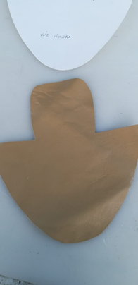
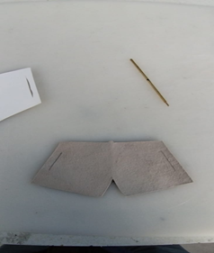
Molyer Tipli Ayakkabı Sayasının Astar Parçaları
Ayakkabının iç kısmının yüz ve gamba parçalarının birbirlerine eklenmesinden kaynaklanan ve güzel olmayan görüntüsünün kapatılması, ayakkabı içine giren ayağın rahat etmesi ve arkaya fort öne bombe konulabilmesi için sayanın içine konulan malzemeye astar denir. Çok kalın derilerden yapılan ayakkabıların astarsız olarak kullanılma olanağı olduğu gibi yazın hafif ayakkabılarda da astar kullanılmayabilir. Astar parçaları kesildikten sonra kesinlikle gümüş kalem veya nokta ile işaretlemeler yapılmalıdır.
Astar parçalarının isimleri
Yüz astarı Gamba astarları (sağ ve sol olmak üzere iki adet) Çoraplık

Slide 8
Yüz astarı
Ayakkabının yüz kısmının altına gelen elemandır. Derinin sık olduğu tarafa doğru şekildeki gibi ok yönünde yerleştirilip kesilmesi gerekir. Yüz astar parçaları kesildikten sonra gümüş kalem ile dil astarının binecek kısmı işaretlenir.
Gamba astarları
Gamba astarları gambaların altına yerleştirilen malzemelerdir. Gamba astarları ayakkabının iç kısmında gözüktüğü için görünüşü de en az kesildiği yön kadar önemlidir. Gamba astarları da gambalar gibi iki parçadan oluşur. Derinin sık olduğu tarafa doğru şekildeki gibi ok yönünde yerleştirilip kesilmelidir.
Çoraplık
Çoraplık sayanın arka kısmında bulunur. Genellikle burada kullanılan malzemenin pürüzlü yüzeyi ayak tarafına bakacak şekilde yerleştirilir. Ayağın topuğu tutması için yapılır. Bu parçada da sıklık yönü pek fark etmese de derinin sık olduğu tarafa doğru ok yönünde kesilmesi tavsiye edilir.
Çoraplık Bazı ayakkabı astarlarında gambalar uzun tutulur ve çatı dikişi ile birbirine dikilir. Bu sayede çoraplık kullanılmayabilir.

Slide 9
Tıraş
Genellikle saya elemanlarının kenarlarına yapılacak işleme göre inceltmek amacı ile yapılan kenar inceltme işlemine ayakkabıcılıkta tıraş denir. Tıraşlama işlemi genellikle derinin ters yüzüne yapılır. Gerekli olmadıkça sırça yüz tıraşlanmaz. Saya elemanlarının kenarları değişik şekillerde olabilir. Kenar biçimine göre farklı olarak tıraş yapılabilir. Molyer model ayakkabıda üç çeşit tıraş vardır.
Kıvırma tıraşı
Yapılacak kıvırmanın şekline göre kıvırma boyunun iki katı uzunluğunda tıraş yapılır. Kıvırma tıraşında tıraşlanan uç kısmı sıfıra yakın tıraşlanır. Kıvırma tıraşı genişliği 8 mm' dir

Slide 10
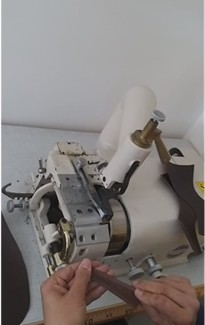
Bindirme tıraşı
Birbiri üzerine gelecek parçaların binme yerlerinin tıraşlanmasıdır. Sayanın ek yerlerindeki ve ayağa değecek kısımlarındaki deri fazlalığını gidermek için yapılan tıraştır. Istampacı tarafından farklı bir şekilde belirtilmemiş ise 8 mm olarak yapılır
Kenar tıraşı (Çatı tıraşı)
Temiz bir kenar oluşturularak yapışma kolaylığı sağlamak, ağız derisine eşit kalınlık sağlamak ve kapalı (çatı) dikişlerde deri kalınlığını azaltmak için yapılan tıraştır. Çatı tıraşının genişliği 2 mm olarak alınabilir

Slide 11
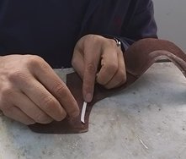
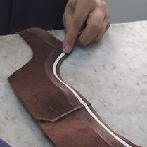
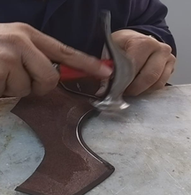
Kıvırma
Gamba kenarına kıvırma tıraşı yapılır. Kıvırma yapılacak yerlerin yırtılmaması için bu kısma takviye bandı yapıştırılır. Tıraşlanmış yüzeylere fırça veya makine ile yapıştırıcı sürülür daha sonra kıvırma yapılır. Sayanın gereken her yerine kıvırma işlemi yapılabilir (Ayna, maskaret, fileto, ağız kenarları vb.).
Kıvırma kenarlarına takviye bandı çekilmesi Kendinden yapışkanlı takviye bantları vardır. Kendinden yapışkanlı olmayanları ise yapıştırıcı sürülerek kullanılabilir.
Tıraşlanmış ve kıvırma yapılacak yüzeylere fırça veya makine ile yapıştırıcı sürülür. Elde kıvırma yapılırken yapıştırıcı olarak solüsyon kullanılması önerilir. Kıvırma yapılırken parmaklar ve çekiç uyumlu bir şekilde kullanılmalıdır

Slide 12
Regola (Toplama)
Sayanın monteye hazır duruma getirilmesi için kesilmiş ve gerekli işlemleri bitmiş saya elemanlarının, birbiri ile ilgili olarak bir araya getirilmesine regola/toplama denir. Regola her zaman sayacı tezgâhında yapılır.
Regola masasında yapıştırıcılar, mermer, sayacı çekici, makas, çeşitli bantlar, yapıştırıcı fırçası gibi çeşitli takımlar bulunur.

Slide 13
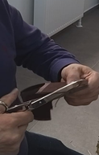
Çatı Dikişi
Molyer ayakkabıda çatı dikişi saya parçalarından olan gambaların arka kısmının dikilmesinde kullanılır. Her iki gamba ters şekilde tutularak arka kısımdan 2 mm içeriden dikilir. Çatı dikişinin başına ve sonuna ponteriz dikişi (kalıcı) atılır. Bir çift ayakkabı için dört adet gamba kullanılır. Bunları ardı ardına dikilirse zamandan ve işçilikten kazanmış olunur

Slide 14
Astar Hazırlama Tekniği
Astarların inceltilmesi Molyer model sayanın astar parçaları, yüz astar parçası, iki adet (sağ ve sol) gamba astar parçaları ve çoraplıktan oluşur Astar parçaları yarma makinesinde 0,8 mm'ye kadar inceltilir. Yapıştırıcı olarak neopren kullanılır. Neopren, polikloroprenin ticari adıdır. Neopren, piyasada bally veya sarı ilaç olarak da bilinir. Gamba astarı ve çoraplığa neopren sürülürken çok az sürülmelidir Gamba Astarı Hazırlamada Dikkat Edilecek Noktalar
Çoraplıkta yapıştırıcı sırça tarafına değil de diğer tarafına (deride et tarafına, suni deride kumaş tarafına) sürülür. Gamba astarlarına yapıştırıcı sürülür ve kurumaları beklenir. Yapıştırıcının kuruması için gereken süre beklenmelidir. Bu süre oda sıcaklığı şartlarına göre 10 dakika ile 15 dakika arasında değişebilir.

Slide 15
Gamba ve Yüzü Birleştirirken Dikkat Edilecek Noktalar
Yüz parçasının üzerindeki referans noktaları ile belirlenen kısımlara fırça ile yapıştırıcı sürülürken yapıştırıcı belirlenen bölgenin dışına taşırmamaya dikkat edilmelidir. Gamba ve gamba astarlarının arasına, yüzün bineceği kısımlara yapıştırıcı sürülmelidir. Yüz parçasının üzerindeki referans noktalarına dikkat ederek gambalar yüze yapıştırılmalıdır. Sayanın iç tarafını çevirerek çekiç darbeleri ile yapışması sağlanmalıdır. Roda, dikilecek parçanın üzerinde olacak şekilde dikiş pozisyonu alınmalıdır. Sayanın dış tarafından monte kenarından dikişe başlanmalıdır.

Slide 16
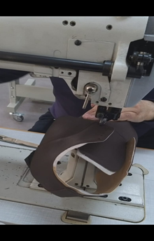
Ponteriz Dikişi
Ponteriz dikişi, dikiş başında ve sonunda dikişi sağlamlaştırmak için bir dikiş adımından sonra tekrar geriye dönülerek atılan kuvvetlendirme dikişidir. Bu sayede dikiş daha sağlam olur, monta işlemi sırasındaki gerilimlere dayanır ve sökülmez.
Ponteriz dikişi, genellikle gamba ve yüzün birleşim kısımlarındaki mukavemeti arttırmak için veya dekoratif amaçlı yapılır. Görünüş bakımından çeşitli şekillerde ponteriz dikişleri olabilir. Gamba ponteriz dikişlerinin ortak yanı gamba ile yüzün birleştiği kısımda olmasıdır.
Ponteriz dikiş çeşitleri Molyer ayakkabıda ponteriz dikişi atılması gereken kısımlar Yüz astarı ile dil astarı dikişinde Yüz ile yüz astarı dikişinde • Gamba astarları ile çoraplıkların dikiminde (Filetonun gambaya dikiminde
Bu kısımlara atılacak ponteriz dikişlerinde 4 veya 5 adım atıldıktan sonra tekrar başa dönülerek dikişe başlanır. Bitiminde ise dikilen kısımdan 4 veya 5 adım geri dönülerek tekrar dikilir.

